Slide 1



https://avnuc.vn/
HỘI THẢO: DỮ LIỆU NGHIÊN CỨU KHOA HỌC MỞ VÀ
LƯU TRỮ DỮ LIỆU NGHIÊN CỨU KHOA HỌC MỞ
DO TRUNG TÂM CNTT - BỘ KHCN TỔ CHỨC TẠI
TRƯỜNG ĐẠI HỌC BÁCH KHOA ĐÀ NẴNG, 27/10/2023
LƯU TRỮ CÁC KẾT QUẢ NGHIÊN CỨU KHOA HỌC VÀ GỢI Ý TỪ CHƯƠNG TRÌNH CHUYỂN ĐỔI SANG KHOA HỌC MỞ CỦA NASA
LÊ TRUNG NGHĨA
VIỆN NGHIÊN CỨU, ĐÀO TẠO VÀ PHÁT TRIỂN TÀI NGUYÊN GIÁO DỤC MỞ,
HIỆP HỘI CÁC TRƯỜNG ĐẠI HỌC, CAO ĐẲNG VIỆT NAM
Email: nghialt@inoer.vn; letrungnghia.foss@gmail.com;
Blogs: http://vnfoss.blogspot.com/
http://letrungnghia.mangvn.org/
https://inoer.vn/
https://giaoducmo.avnuc.vn/

Slide 2
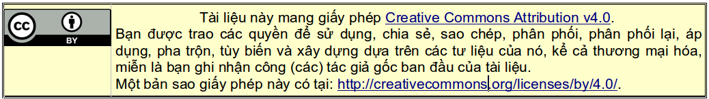
Nội dung
1. Đặt vấn đề
2. Kết quả nghiên cứu khoa học là gì?
3. Chương trình TOPS và gợi ý của NASA
4. Lưu trữ kết quả nghiên cứu khoa học mở theo TOPS
5. Kết luận và gợi ý

Slide 3
Đặt vấn đề
- Ngày 23/11/2021, Khuyến nghị Khoa học Mở của UNESCO đã được 193 quốc gia thành viên thông qua.
- Tất cả các kiến thức khoa học mở (KT KHM) đều nằm trong các hạ tầng khoa học mở (HT KHM). Hạ tầng khoa học mở là gì?
“Các hạ tầng khoa học mở tham chiếu tới các hạ tầng nghiên cứu được chia sẻ (ảo hoặc vật lý, bao gồm trang thiết bị khoa học chủ chốt hoặc các tập hợp các công cụ, các tài nguyên dựa vào kiến thức như các bộ sưu tập, các tạp chí và các nền tảng, các kho, nhà lưu trữ và… Các hạ tầng khoa học mở thường là kết quả của các nỗ lực xây dựng của cộng đồng, là quan trọng sống còn cho tính bền vững dài hạn của chúng và vì thế cần phải là không vì lợi nhuận và đảm bảo truy cập được thường xuyên và không có hạn chế cho tất cả công chúng ở mức độ lớn nhất có thể.”

Slide 4
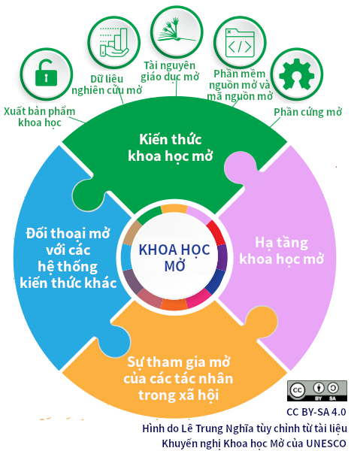
Kết quả nghiên cứu khoa học là gì?
Bất kỳ thứ gì của kiến thức khoa học (mở) đều là kết quả của nghiên cứu khoa học (mở)!
- Định nghĩa Kiến thức khoa học mở (KT KHM)
“Kiến thức khoa học mở tham chiếu tới việc truy cập mở tới các xuất bản phẩm khoa học, dữ liệu nghiên cứu, siêu dữ liệu, tài nguyên giáo dục mở, phần mềm và mã nguồn và phần cứng mà chúng sẵn sàng trong phạm vi công cộng hoặc có bản quyền và được cấp phép theo một giấy phép mở cho phép truy cập, sử dụng lại, tái mục đích, tùy chỉnh và phân phối theo các điều kiện nhất định, được cung cấp cho tất cả các tác nhân ngay lập tức hoặc nhanh nhất có thể,... và miễn phí.”
- Định nghĩa từng trong 5 thành phần của KT KHM...

Slide 5

Chương trình TOPS và gợi ý của NASA
- Chương trình Chuyển đổi sang Khoa học Mở - TOPS (Transform to Open Science) của NASA - một phần của sáng kiến Khoa học Nguồn mở (Open Source Science). TOPS có sứ mệnh tạo văn hóa khoa học sẵn sàng cho các thách thức của thế kỷ 21.
- Một trong các hoạt động của TOPS là Hướng dẫn lộ trình KHM cho bạn: gồm 4 phần, phần 1 là: Các kỹ năng khoa học mở cốt lõi, trong đó có các kỹ năng liên quan tới việc lưu trữ các kết quả nghiên cứu khoa học mở, ví dụ như: (1) Biết cách sử dụng Zenodo, ORCID, và GitHub - liên quan tới lưu trữ kết quả nghiên cứu khoa học; (2) Biết cách chỉ định mã nhận diện đối tượng số (DOI); và (3) Biết cách áp dụng một giấy phép đúng.

Slide 6
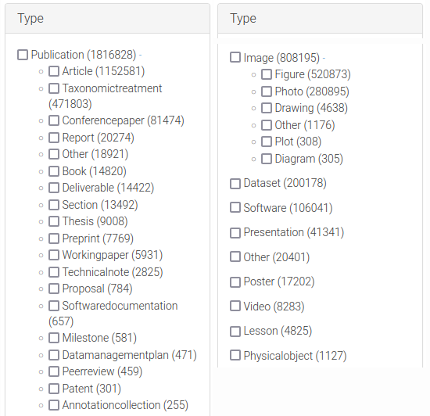
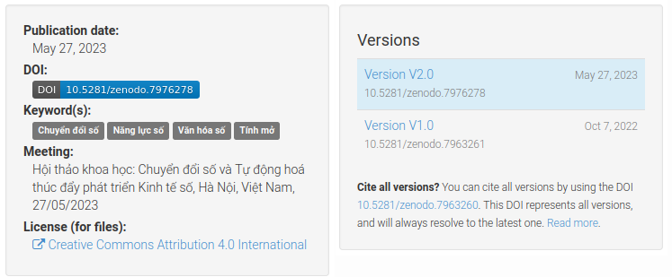
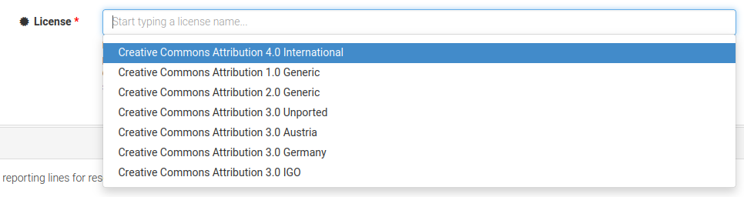
Lưu trữ kết quả nghiên cứu khoa học theo TOPS -1
Zenodo
- Đăng ký tài khoản: https://zenodo.org/signup/
- Cấp DOI tự động cho tác phẩm là một đối tượng số với rất nhiều dạng khác nhau.
- Chọn, tìm chọn giấy phép hoặc gắn tệp giấy phép cho đối tượng số được tải lên.
- Rất quan trọng: Tính năng quản lý phiên bản DOI → Concept DOI & Version DOI.
- Khả năng tích hợp
- Demo ví dụ.

Slide 7
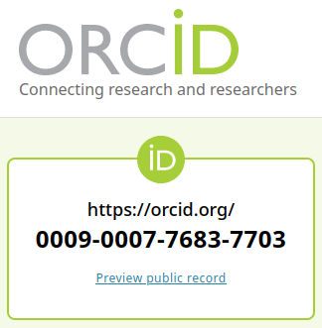
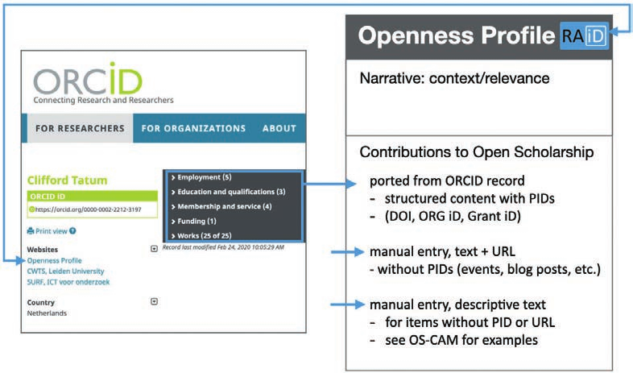
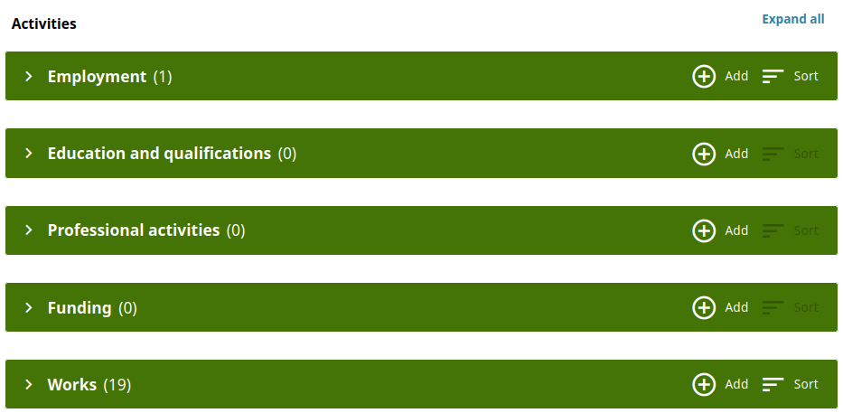
Lưu trữ kết quả nghiên cứu khoa học theo TOPS -2
ORCID (Open Researcher and Contributor IDentifier)
- Đăng ký tài khoản: https://orcid.org/register
- ORCID: Mã nhận diện (định danh) Người đóng góp và Nhà nghiên cứu Mở với 16 con số.
- ORCID là cốt lõi của Hồ sơ Tính mở.
- Các bước nhập liệu cho một tác phẩm, ví dụ, gồm: (1) Chi tiết về tác phẩm; (2) Trích dẫn; (3) Các loại mã nhận diện, bao gồm DOI; (4) Những người đóng góp, ví dụ, các đồng tác giả; (5) Các thông tin khác; và (6) Khả năng nhìn thấy đối với mọi thông tin, với 3 lựa chọn: (a) tất cả mọi người; (b) nhóm người bạn lựa chọn; và (c) cho riêng mình bạn.
- Khả năng tích hợp
- Demo ví dụ.

Slide 8
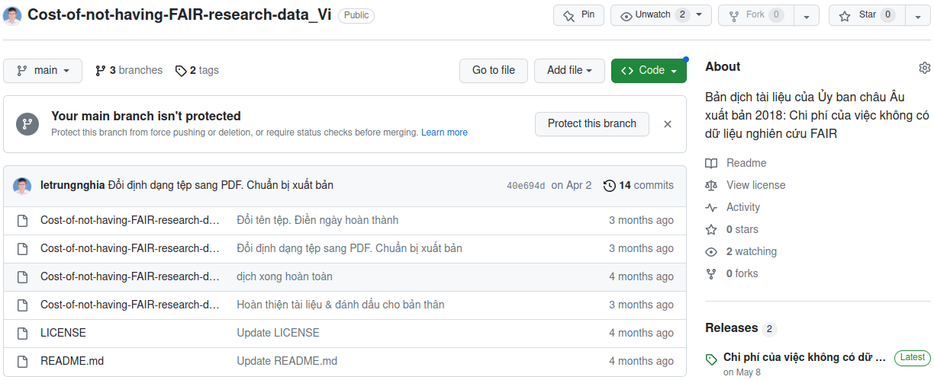
Lưu trữ kết quả nghiên cứu khoa học theo TOPS -3
GitHub
- Đăng ký tài khoản: https://github.com/
- GitHub quản lý mã và kiểm soát phiên bản, sử dụng cho cá nhân và theo nhóm, cho phần mềm nghiên cứu và các kết quả nghiên cứu khác.
- Để sử dụng tốt GitHub, cần các tài liệu hướng dẫn, ví dụ như ở đây, ở đây, và ở đây.
- Các bước nhập liệu cho một tác phẩm, ví dụ, gồm: (1) Mở một kho (Repository) mới và đặt các thuộc tính cho nó; (2) Tạo một tệp Readme.md, mô tả ngắn gọn tài liệu dịch đó; (3) Chọn giấy phép cho tài liệu; (4) Tải lên kho tệp tài liệu cần dịch ở định dạng có thể sửa được; (5) Sử dụng lệnh git Clone để có một thư mục trên máy tính của bạn như trong kho của GitHub bạn vừa tạo ra; (6) Mở tệp cần dịch nằm ở thư mục vừa được tạo ra trên máy tính cá nhân của bạn rồi dịch nó; (7) Đẩy tệp dịch xong lên kho GitHub, ví dụ, bằng lệnh cd; và một loạt các lệnh git: status; add; commit -m; remote; push; (8) Trong GitHub, tạo phiên bản; và (9) Chia sẻ đường liên kết của phiên bản đó trên Internet.
- Khả năng tích hợp và Demo ví dụ.

Slide 9
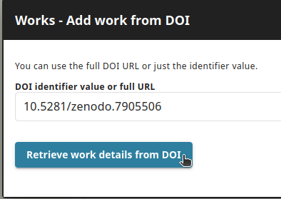
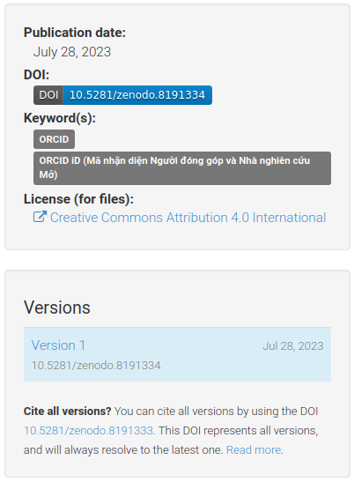
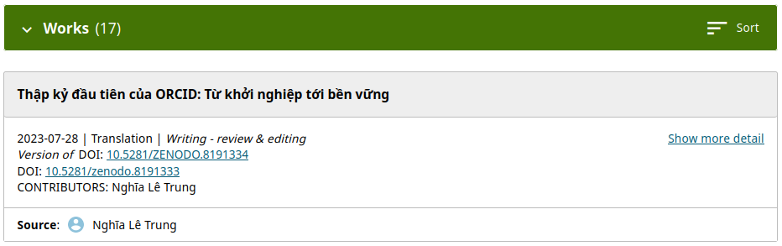
Tích hợp Zenodo, OCID, và GitHub
A. Tích hợp ORCID với Zenodo
1. Mở trình duyệt, mở 2 Tab cho ORCID và Zenodo
2. Chép Concept DOI của tác phẩm trên Zenodo
3. Ở ORCID, chọn Works/Add/Add DOI để mở cửa sổ Works - Add work from DOI, rồi dán giá trị DOI của tác phẩm vào trường giá trị DOI, sau đó nhấn núm ‘Retrieve work details from DOI’ → ORCID tự động nhận ra tác phẩm trên Zenodo. Việc tích hợp đã xong. Bạn tự điền các thông tin khác còn lại. Lưu ý: Concept DOI của Zenodo = Self DOI của ORCID; Version DOI thì như nhau.
Demo ví dụ
ORCID
Zenodo
Zenodo
ORCID

Slide 10
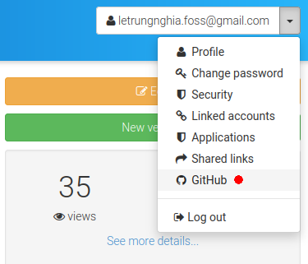
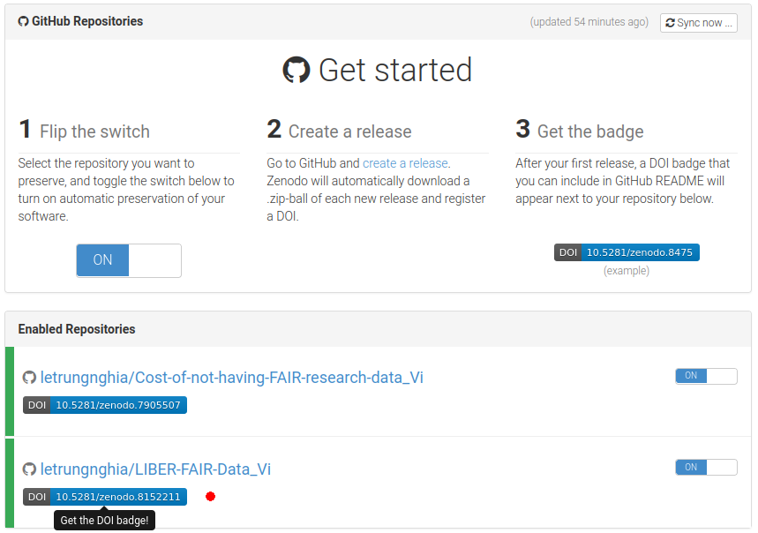
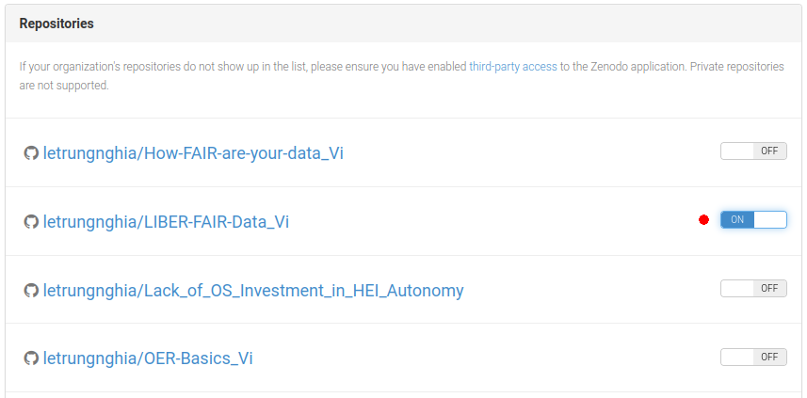
Tích hợp Zenodo, OCID, và GitHub
B. Tích hợp Zenodo với GitHub
1. Ở Zenodo, mở Combo địa chỉ email, chọn GitHub để mở các Repositories của GitHub trên Zenodo rồi bật ON cho kho muốn tích hợp với Zenodo để được cấp DOI tự động.
2. Ở GitHub, đi tới kho vừa được chọn, tiến hành phát hành phiên bản mới cho nó.
3. Quay lại Zenodo, làm tươi lại màn hình, sẽ thấy huy hiệu DOI đã được cấp phát.
Demo ví dụ
Zenodo
GitHub
Zenodo

Slide 11
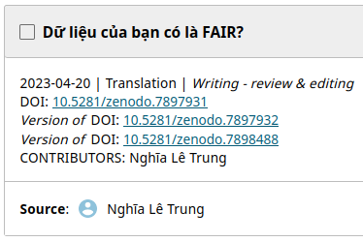
Tích hợp Zenodo, OCID, và GitHub
C. Tích hợp ORCID với GitHub qua Zenodo
Các bước tuần tự như sau:
1. Tích hợp Zenodo với GitHub như mục B
2. Tích hợp ORCID với Zenodo như mục A
Sẽ có tích hợp ORCID với GitHub qua Zenodo
Demo từ ORCID cho người sử dụng
Zenodo
ORCID
GitHub
Zenodo

Slide 12
Kết luận và gợi ý
- Kết quả nghiên cứu khoa học mở là đa dạng, ở cả 5 thành phần của kiến thức khoa học mở!
- Vô số các kho có thể lưu trữ kết quả nghiên cứu khoa học mở, NASA khuyến nghị sử dụng 3 kho: ORCID, Zenodo, và GitHub → đều là các kho phi lợi nhuận, miễn phí cho người sử dụng tạo tài khoản và lưu trữ các tác phẩm.
- Biết cách sử dụng ORCID, Zenodo, và GitHub sẽ biết thêm cách cấp phép mở và chỉ định DOI cho tác phẩm.
- Bài trình bày một phần rất nhỏ của cả 3 ứng dụng trên, nhưng là bước đầu để làm quen và khai thác các công cụ có khả năng lưu trữ dữ liệu nghiên cứu khoa học rất phổ biến hiện nay trên thế giới.
- Bước đầu hướng tới việc sử dụng Hồ sơ Tính mở giúp nhà nghiên cứu quản lý tốt các kết quả nghiên cứu, giảm nhẹ gánh nặng báo cáo hàng năm.

Slide 13
https://avnuc.vn/
Cảm ơn!
https://www.facebook.com/groups/OER.VN/
oer-vn@googlegroups.com
Hỏi đáp
LÊ TRUNG NGHĨA
Email: nghialt@inoer.vn; letrungnghia.foss@gmail.com;
Blogs: http://vnfoss.blogspot.com/
http://letrungnghia.mangvn.org/
https://inoer.vn/
https://giaoducmo.avnuc.vn/

